Slide 1
Здоровое питание – правда и мифы
Королев Дмитрий Николаевич гр.91ПР-м
vap4317@yandex.ru
Пенькова Юлия Владимировна гр.91ПР-м
Коломыцева Виктория Владимировна гр.91ПР-м
Исаичева Анна Олеговна гр.91ПР-м

Slide 2
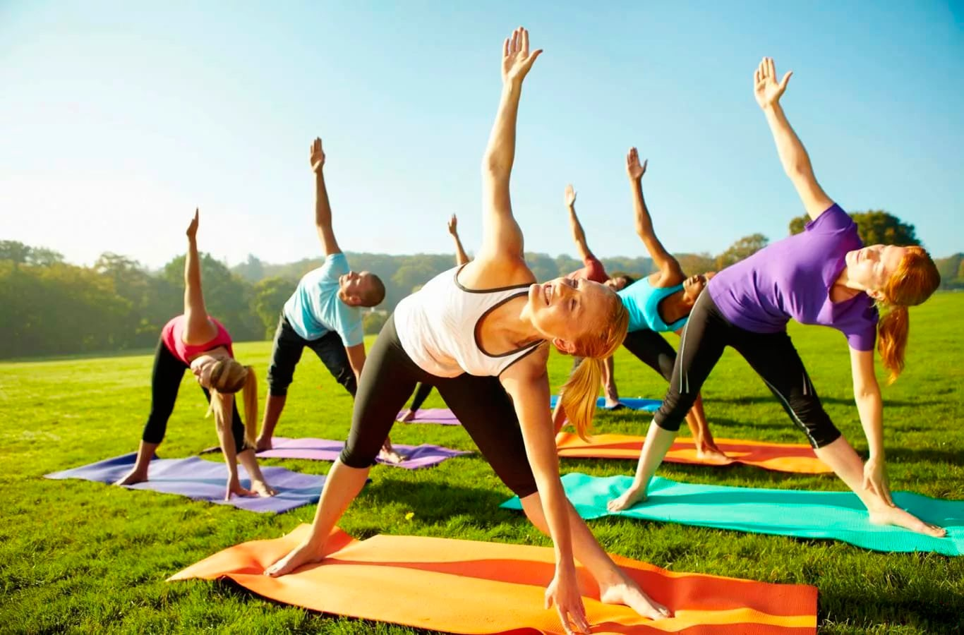
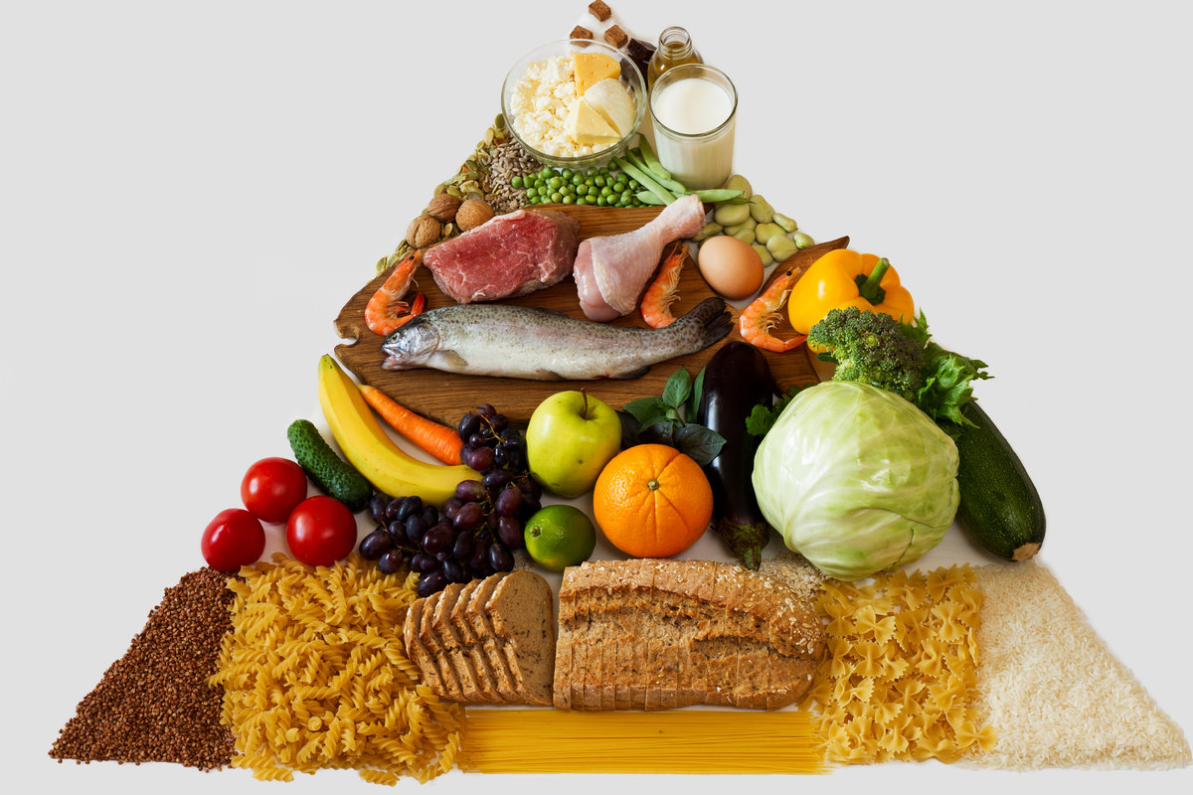
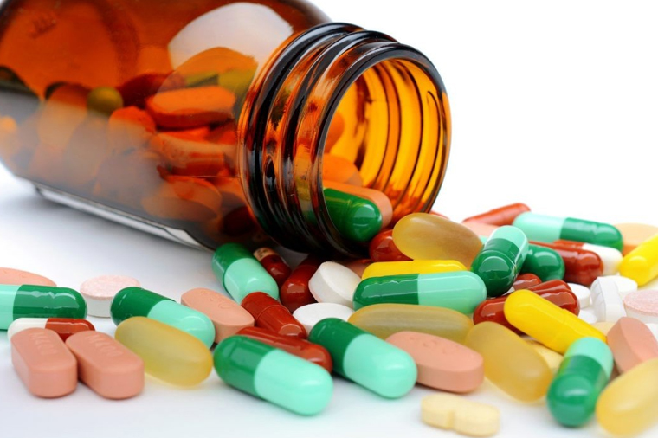

Slide 3
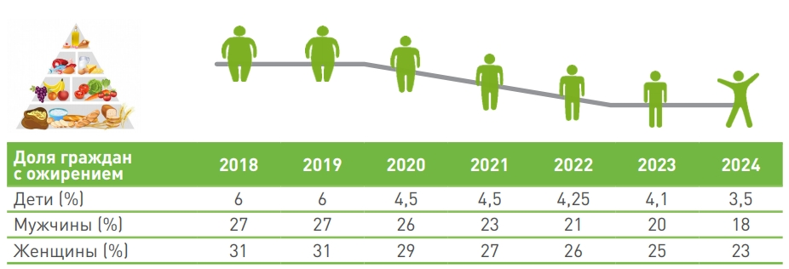
Информация к размышлению
Поэтому здоровое питание стало трендом современного общества
В настоящее время со стороны Власти большое внимание уделяется формированию здорового населения, здорового образа жизни. На слайде приведена схема плана реализуемого в РФ по снижению доли граждан с ожирением.
Большинство проблем со здоровьем связаны с питанием.
Люди, понимая это, ведут поиски SUPER-FOODов, легких диет и продуктов способных исправить проблемы со здоровьем вызванные питанием.

Slide 4
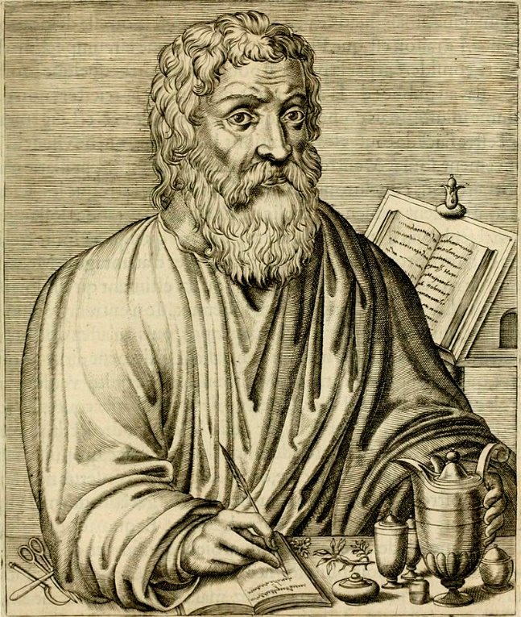
Это утверждение известно еще со времен Древней Греции.
Философ, целитель и врач Гиппократ заметил это в свое время, так и в современном обществе справедливо это утверждение.
Многие сторонники здорового питания придерживаются этой мысли и полностью отказываются от продуктов без приставки Bio- или Органик

Slide 5
Как не стать заложником beauty-трендов
Необходимо придерживать простых правил питания. Не обязательно употреблять новомодные Чиа и Годжи, их с легкостью заменят льненое семя и подсолнечник.
Есть более простые и дешевые аналоги.
Употребление не новомодных трендов, а проверенных полезных продуктов в рационе питания человека, позволяет говорить, о том, что здоровое питание не тренд, а норма жизни доступная каждому.

Slide 6
ФАО/ВОЗ рекомендует

Slide 7
БЛАГОДАРИМ ЗА ВНИМАНИЕ!

